Slide 1



Организация работы с
номенклатурным справочником специалистов технической службы
1С Архитектор

Slide 2

Тема: Организация работы с номенклатурным справочником специалистов технической службы
Дарья Шихарбеева
Работаю с 1С более 25 лет. Сейчас руковожу отделом разработки из 11 человек на среднем промышленном предприятии. Цифровизация предприятия ведется в экосистеме 1С. Мы используем более 20 различных конфигураций 1С. Основная учетная база на конфигурации 1С ERP имеет 300 одновременно работающих пользователей.

Slide 3
План защиты
Цель и задачи проекта
Какие технологии использовались
Что получилось
Выводы
Вопросы и рекомендации

Slide 4
Цель и задачи проекта
Цель проекта: создание системы управления мастер данными на примере использования справочника «Номенклатура»
1. | Реализовать процедуру подачи заявок на создание/изменение справочника «Номенклатура» из системы, в которой работают технические специалисты(ТОИР) в систему с мастер данными MDM
2. | Реализовать возможность отслеживать выполнение поданных заявок
3. | Реализовать обмен мастер данными с другими системами

Slide 5
Какие технологии использовались
1. | BPMN 2.0
2. | Docker
3. | RabbitMQ
4. | PlantUML(1CE, С4)
5. | Vanessa Automation(+Allure)
6. | GIT – система контроля версий

Slide 6
Описание требований заказчика
Я, как специалист технической службы создаю заявку в службу НСИ на ввод в справочник «Номенклатура» новой номенклатуры, которая отсутствует в справочнике и необходима для проведения работ по устранению дефекта оборудования. Хочу контролировать статус исполнения такой заявки. Также я хочу подавать заявку на изменение существующей номенклатуры и удаление неактуальной номенклатуры.
Автоматическое изменение статуса заявки в службу НСИ по номенклатуре даст возможность использовать позиции номенклатуры оперативно. Процесс пополнения справочника «Номенклатура» в одной мастер системе позволит прозрачно использовать эту номенклатуру в конфигурациях MDM, ТОИР и других учетных системах. В дальнейшем этот подход можно масштабировать на другие мастер данные, например, справочники Контрагенты, Организации и т.п.

Slide 7
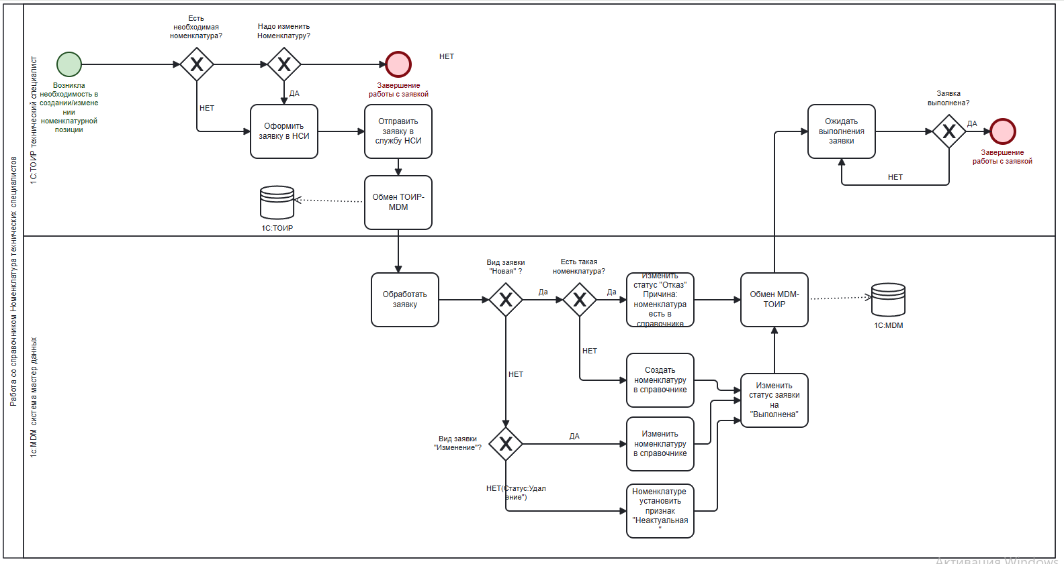
Схема процесса в нотации BPMN

Slide 8
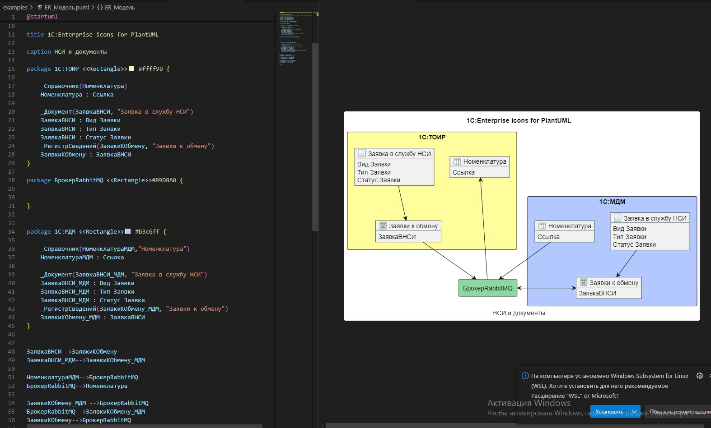
ER модель

Slide 9
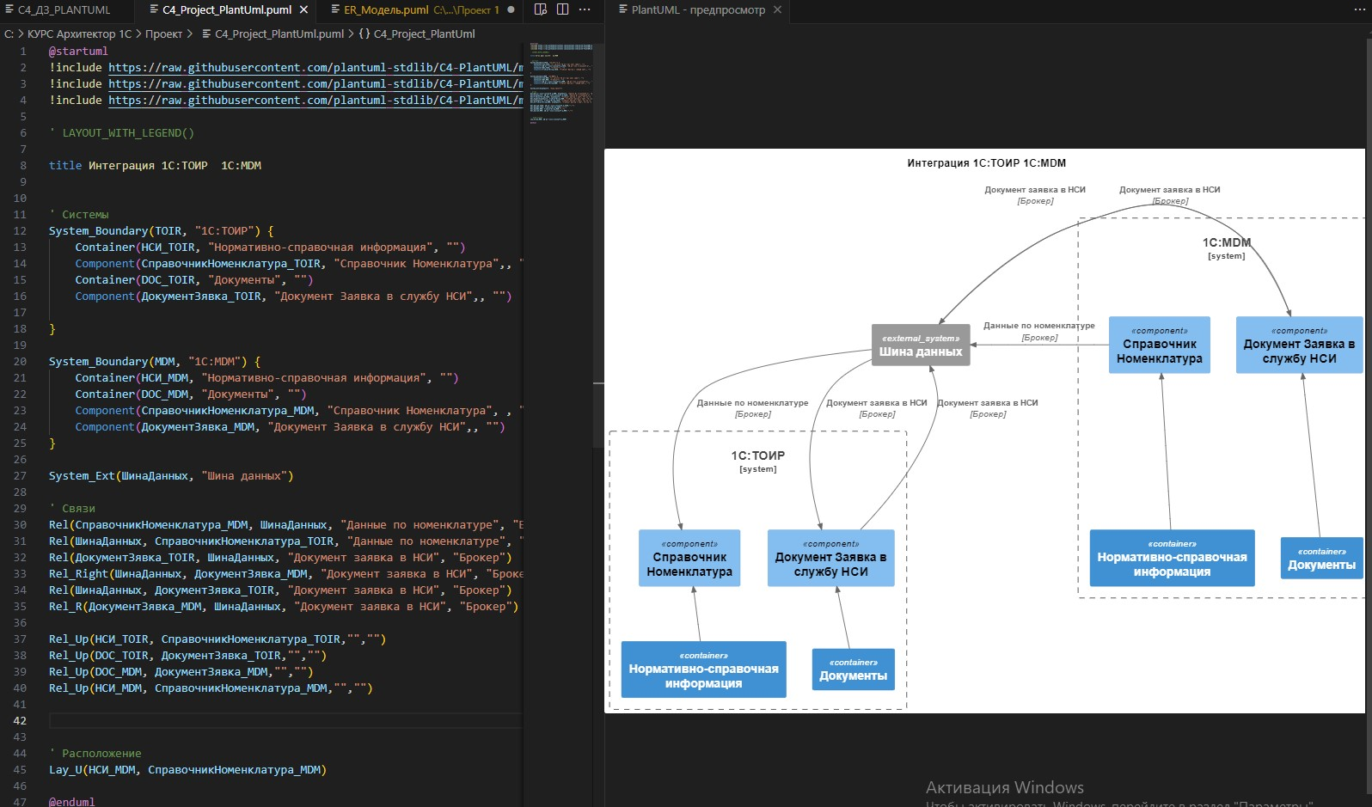
С4 модель

Slide 10
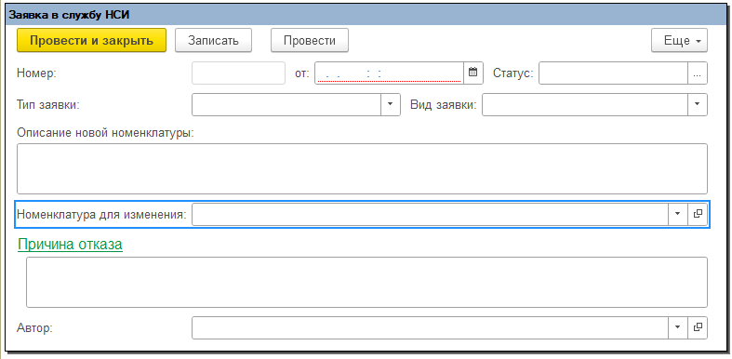
Прототип документа «Заявка в службу НСИ»
Описание реквизитов:
«Статус заявки» принимает значения: новая, в работе, выполнена, отказ
«Тип заявки» принимает значения: Номенклатура, Контрагенты
«Вид заявки» принимает значения: создать, изменить, удалить
«Описание новой номенклатуры» текст по шаблону, описывающий наименование, характеристики, ед измерения, упаковки новой номенклатуры
«Номенклатура для изменения» ссылка на номенклатуру для изменения/удаления
«Причина отказа» описание причины отказа при изменении статуса заявки на «Отказ»
«Автор» пользователь, создавший заявку

Slide 11
Описание MVP проекта
Созданы две конфигурации 1С: ТОИР и MDM
В конфигурациях созданы объекты:
Справочник «Номенклатура»
Документ «Заявка в службу НСИ»
Независимый регистр сведений «Заявки в службу НСИ»
Общий макет с компонентом PinkRabbitMQ для обмена с брокером сообщений
Общий модуль с процедурами обмена с брокером сообщений
Подписка на события для регистрации документов к обмену
Регламентные задания для передачи и приемки документов «Заявка в службу НСИ» и элементов справочника «Номенклатура»
План обмена для регистрации к обмену элементов справочника «Номенклатура»
Создана константа для хранения настроек обмена с брокером и обработка для редактирования этой константы

Slide 12
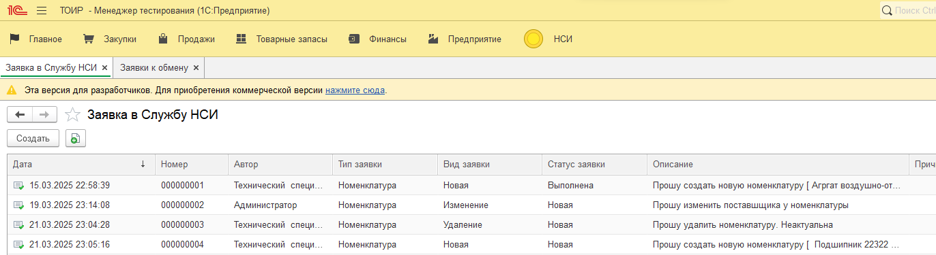
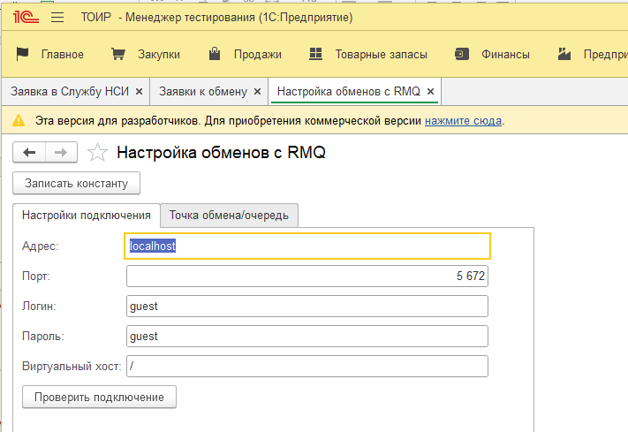
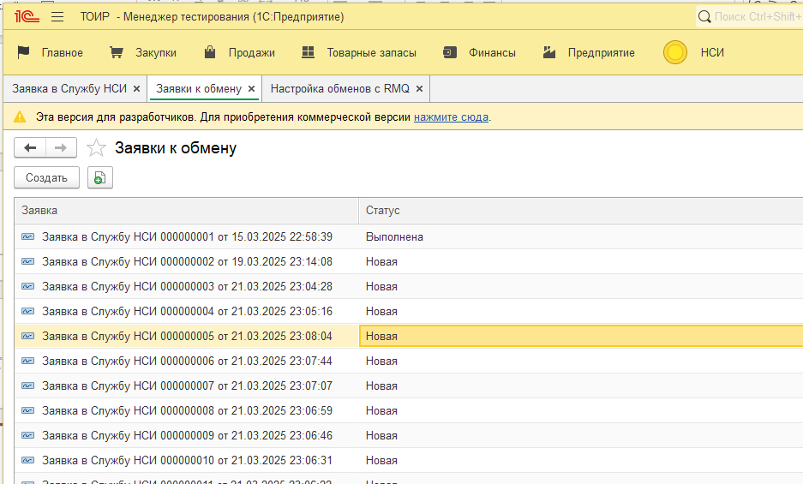
Описание MVP проекта

Slide 13
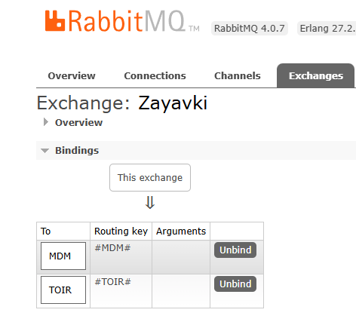
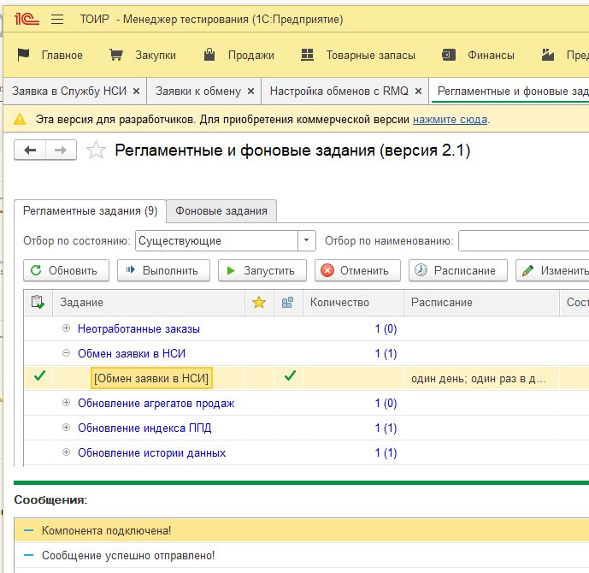
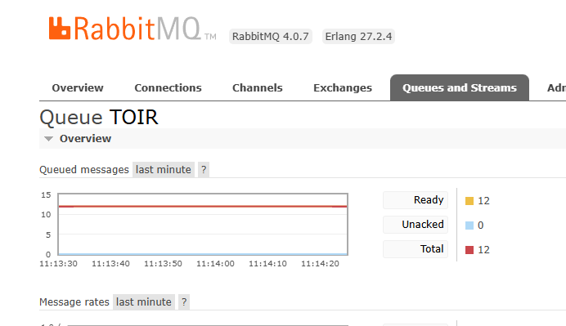
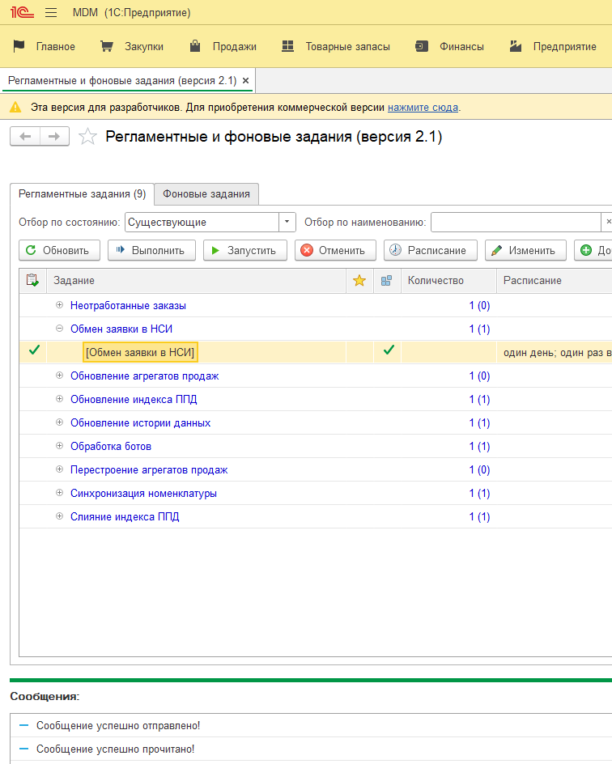
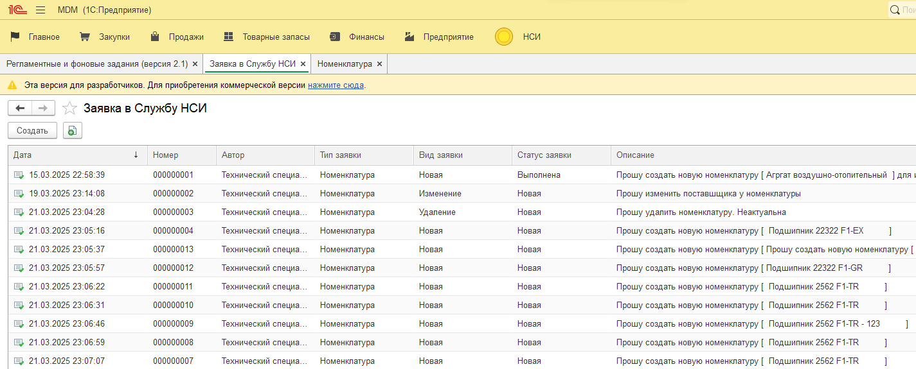
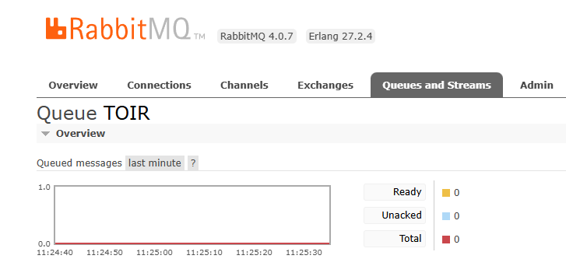
Описание MVP проекта

Slide 14
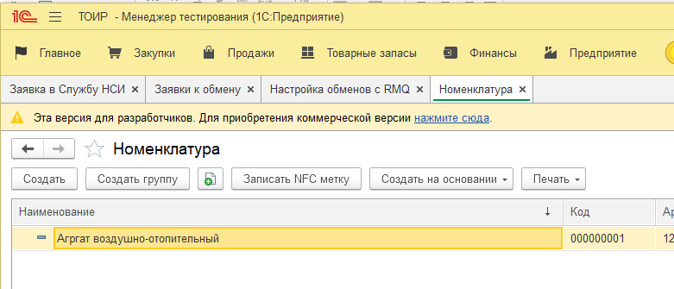
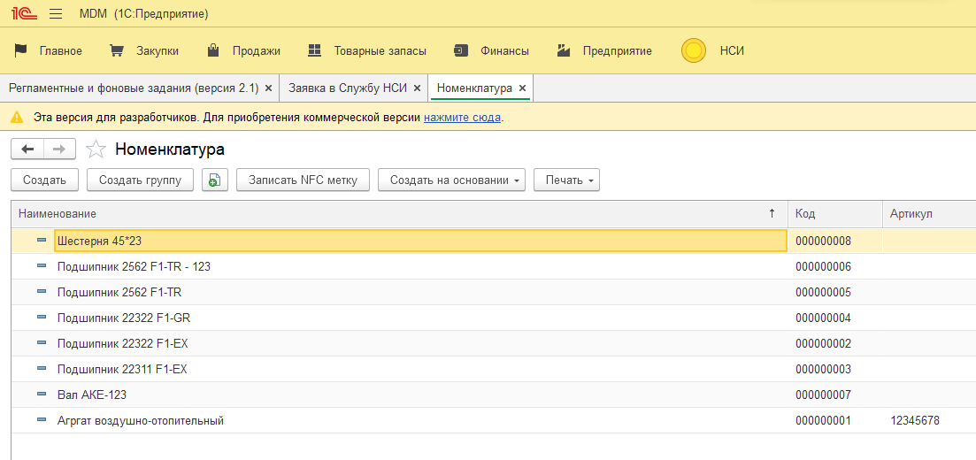
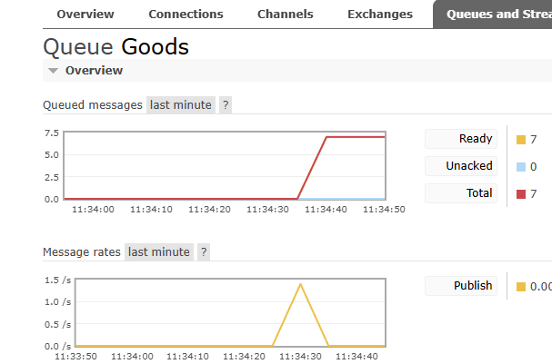
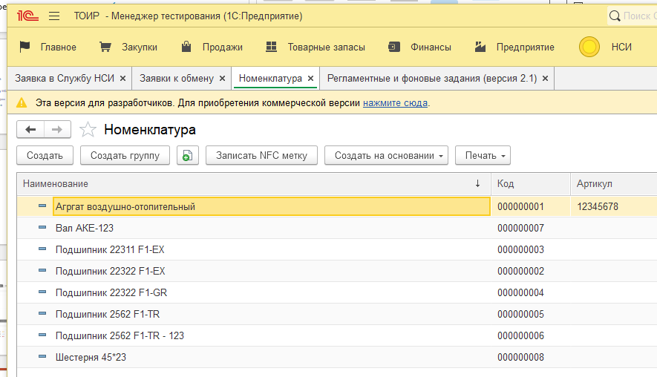
Описание MVP проекта

Slide 15
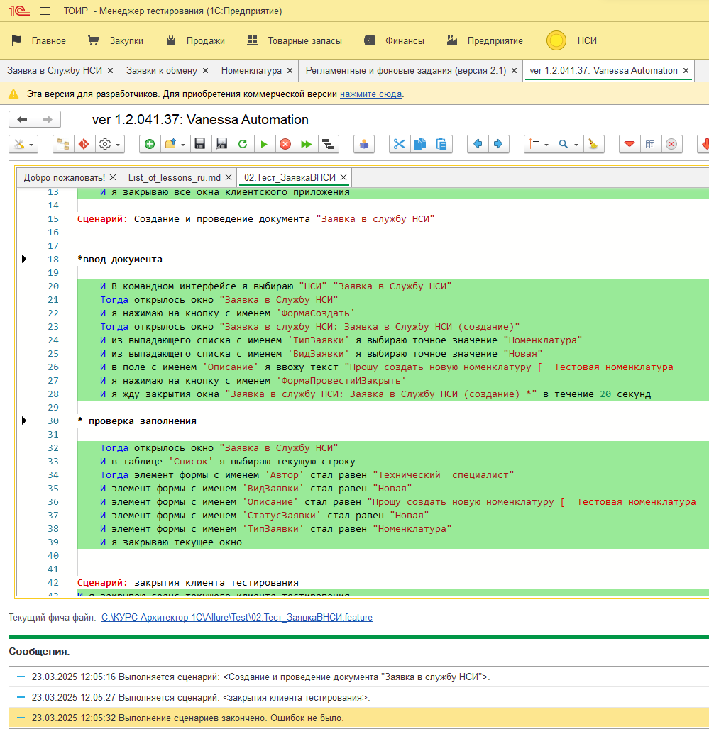
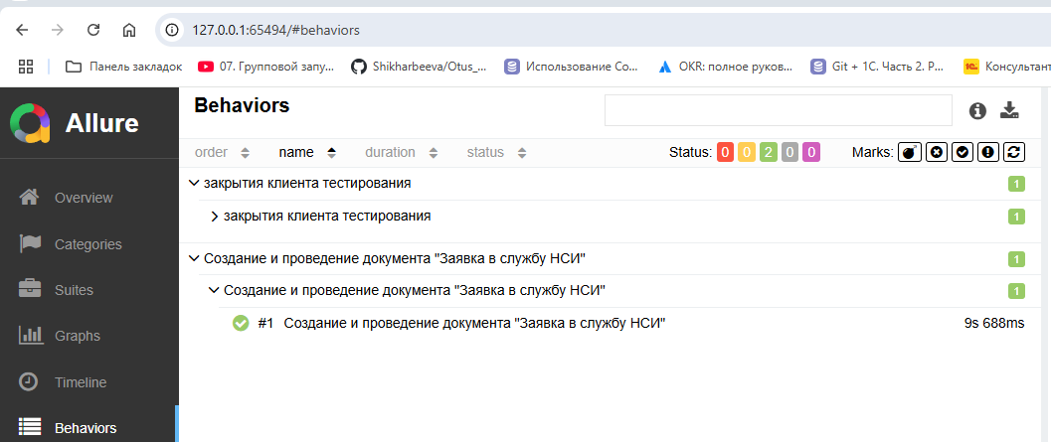
Тестирование в базе ТОИР создание документа

Slide 16
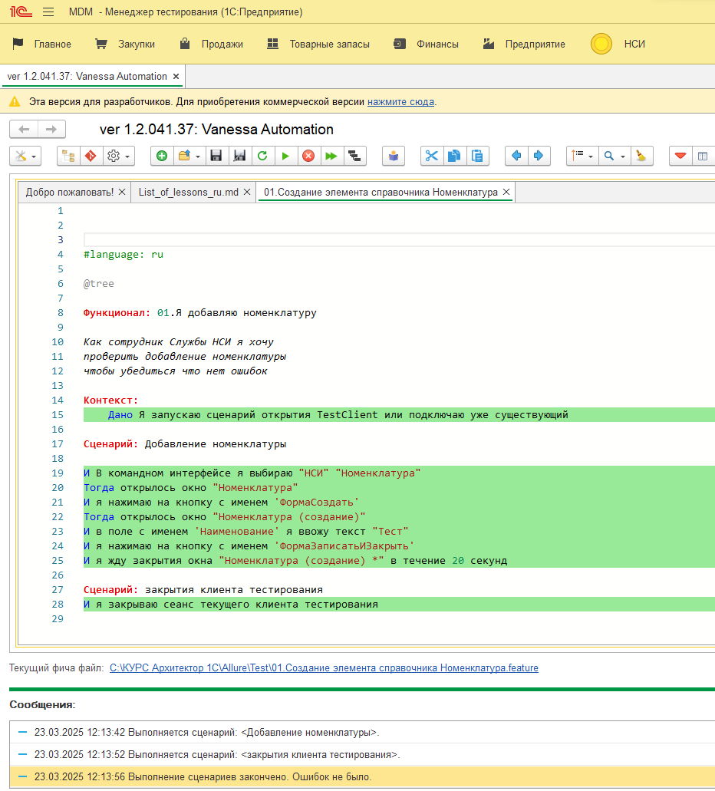
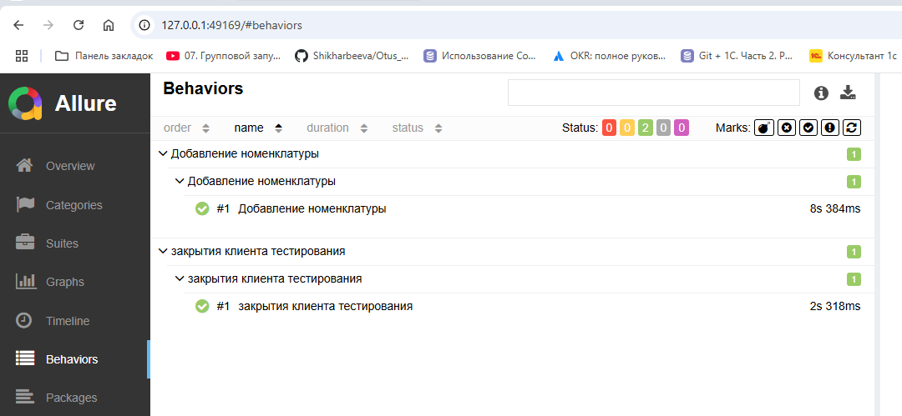
Тестирование в базе MDM создание номенклатуры

Slide 17
Git репозиторий материалов проекта
https://github.com/Shikharbeeva/Otus_project.git

Slide 18
Выводы
1. | Цели проекта достигнуты. Создан MVP продукт
2. | Проект очень полезен для меня. Он дал возможность применить полученные знания на практике.
3. | Планирую внедрять полученные знания и технологии в свою работу и в работу команды

